Slide 1
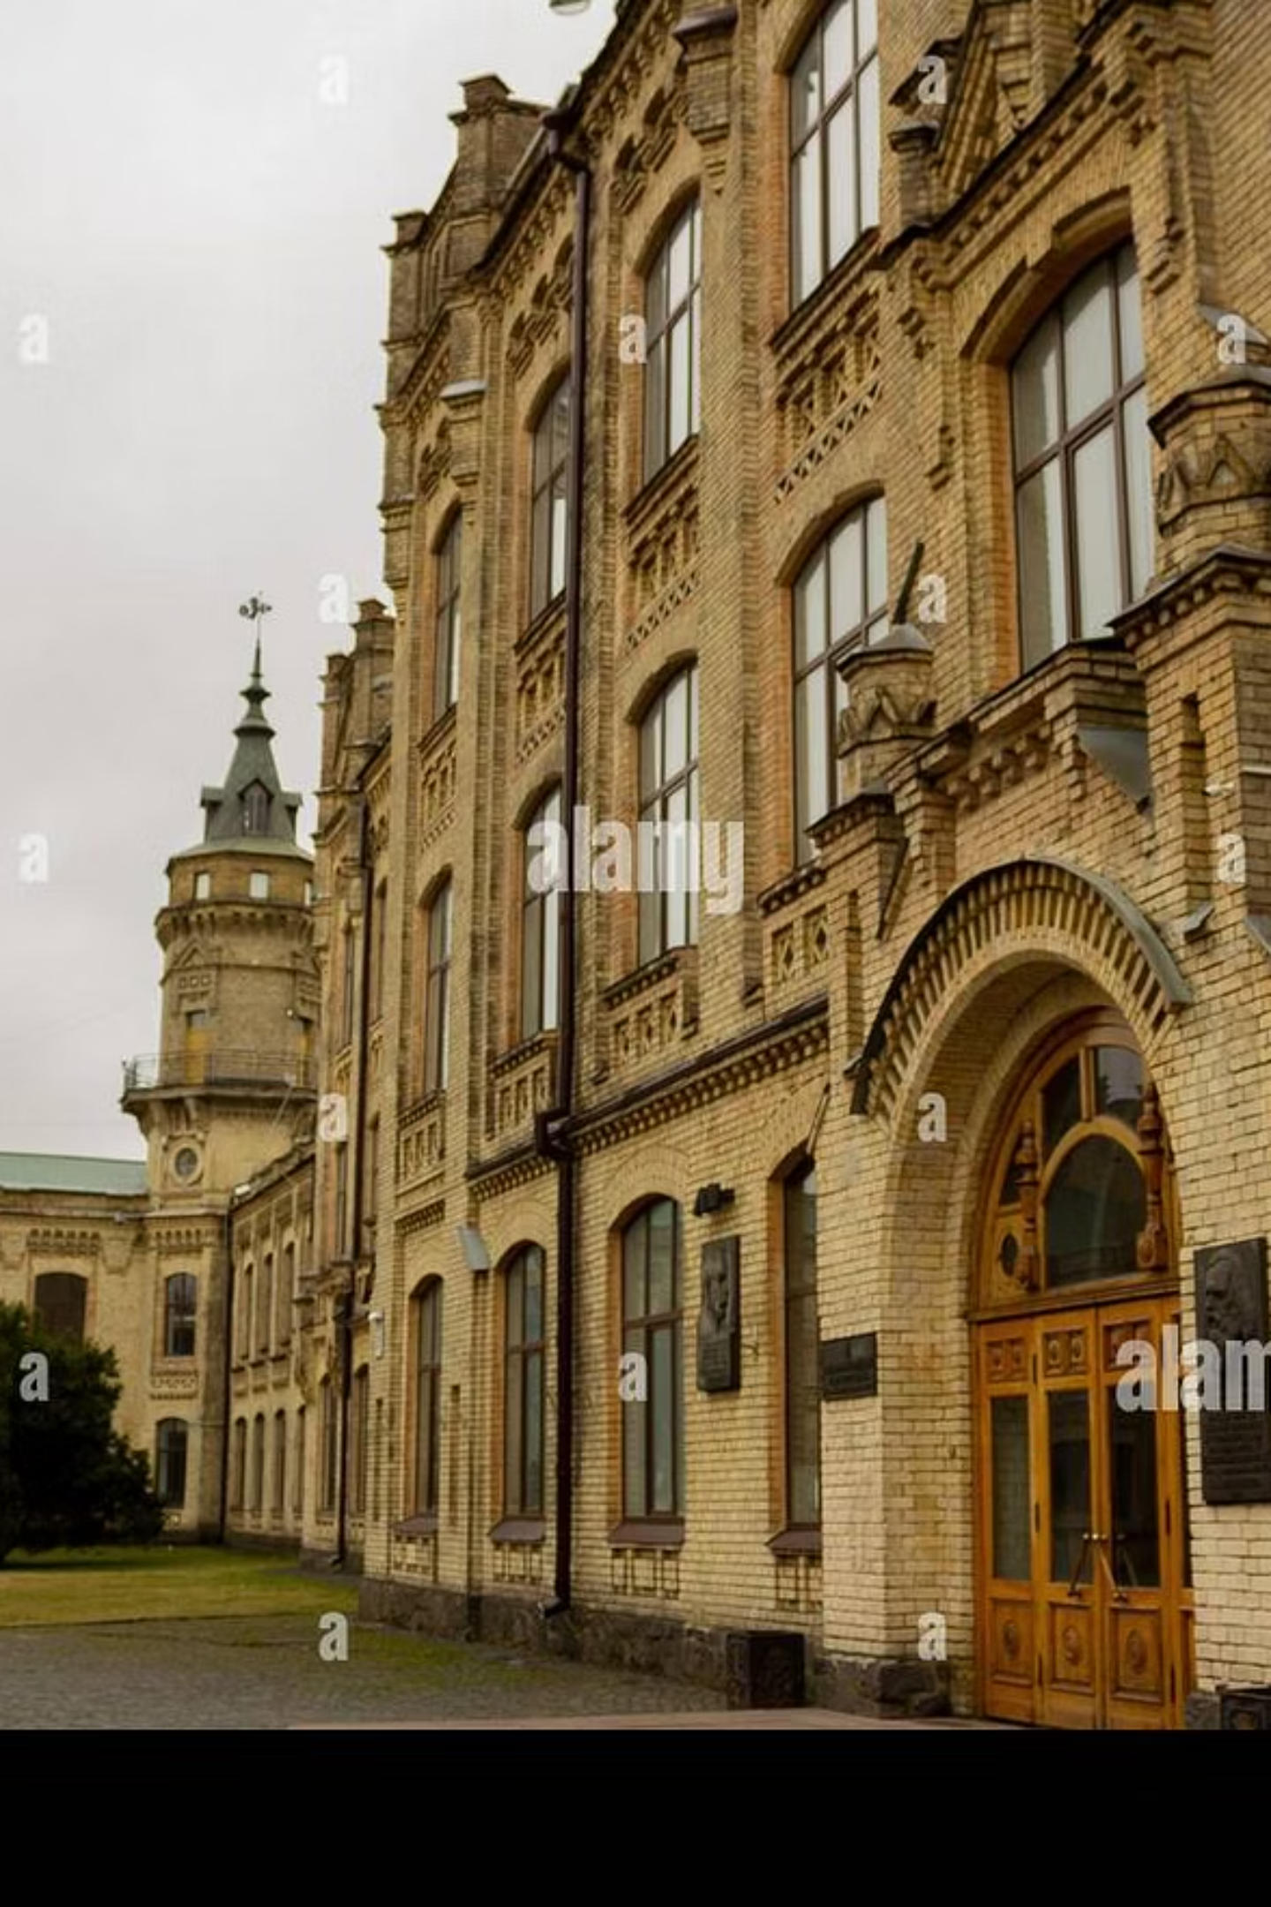
Безпека грошового обігу та стримування інфляційних процесів
Тема 20 — Комплексний аналіз грошово-кредитної політики, актуальних загроз фінансовій стабільності та напрямів зміцнення грошово-кредитної безпеки України в умовах сучасних викликів.
ФІНАНСОВА БЕЗПЕКА
МОНЕТАРНА ПОЛІТИКА
УКРАЇНА

Slide 2
Структура теми
План лекції
01
02
Грошово-кредитна політика та грошово-кредитна безпека
Грошово-кредитна політика України
Ключові інструменти, цілі та чинники формування монетарної політики
Взаємозв'язок монетарної політики з фінансовою стабільністю держави
03
04
Актуальні загрози грошово-кредитній безпеці
Стан та напрями поліпшення безпеки
Внутрішні та зовнішні ризики для стабільності грошово-кредитної системи
Оцінка поточного стану і стратегічні пріоритети зміцнення безпеки

Slide 3

РОЗДІЛ 1
Грошово-кредитна політика та її взаємозв'язок з грошово-кредитною безпекою
Розуміння концептуальних основ монетарної політики як інструменту забезпечення макроекономічної та фінансової стабільності держави.

Slide 4
Поняття грошово-кредитної політики
Грошово-кредитна політика (монетарна політика) — це сукупність заходів і інструментів, що застосовує центральний банк для регулювання грошової маси, рівня процентних ставок та умов кредитування з метою досягнення макроекономічних цілей.
Цілі монетарної політики
Цінова стабільність
Стійкість національної валюти
Підтримка економічного зростання
Фінансова стабільність
Зайнятість населення
Головна мета монетарної політики — забезпечення цінової стабільності, що є фундаментальною умовою сталого економічного розвитку. НБУ з 2016 року дотримується режиму інфляційного таргетування з цільовим показником інфляції 5% ± 1 в.п.

Slide 5



Взаємозв'язок монетарної політики та грошово-кредитної безпеки
Грошово-кредитна безпека — стан грошово-кредитної системи, за якого забезпечується стабільність національної валюти, ефективне функціонування банківської системи та захист від загроз фінансовій стабільності країни.
Монетарна політика
Фінансова стабільність
Грошово-кредитна безпека
Регулює грошову масу, процентні ставки та обмінний курс
Формує умови для безпечного функціонування фінансових ринків
Захист від загроз, збереження довіри до грошової системи
Монетарна політика є первинним інструментом забезпечення грошово-кредитної безпеки: жорсткість або м'якість її заходів безпосередньо визначає рівень інфляції, курсову стабільність та стійкість банківської системи.

Slide 6

Інструменти грошово-кредитної політики
Облікова ставка
Обов'язкові резерви
Ключовий інструмент інфляційного таргетування. НБУ встановлює облікову ставку для регулювання вартості грошей в економіці та впливу на кредитну активність банків.
Норма обов'язкового резервування регулює ліквідність банківської системи. Підвищення норми обмежує кредитну експансію та зменшує грошову масу в обігу.
Операції на відкритому ринку
Валютні інтервенції
Купівля-продаж державних цінних паперів для регулювання ліквідності банківської системи та впливу на ринкові процентні ставки.
Купівля або продаж іноземної валюти для згладжування надмірних коливань обмінного курсу гривні та поповнення золотовалютних резервів.

Slide 7

РОЗДІЛ 2
Грошово-кредитна політика України та її чинники
Аналіз особливостей формування та реалізації монетарної політики Національного банку України в контексті внутрішніх і зовнішніх чинників впливу.

Slide 8
Режим інфляційного таргетування в Україні
Ключові параметри режиму
Операційна основа
З 2016 року НБУ офіційно перейшов до режиму інфляційного таргетування. Цільовий орієнтир — 5% ± 1 в.п. для індексу споживчих цін на середньострокову перспективу.
Облікова ставка є головним операційним інструментом. НБУ впливає на короткострокові ставки міжбанківського ринку та через трансмісійний механізм — на кредитні ставки, попит і, зрештою, на інфляцію.
Прозорість і передбачуваність рішень
Незалежність центрального банку
Пріоритет цінової стабільності
Гнучкий обмінний курс гривні
Коридор процентних ставок
Регулярні комунікації з ринком
Квартальний макроекономічний прогноз
Звіт про інфляцію НБУ

Slide 9
Чинники формування грошово-кредитної політики України
Макроекономічні чинники
Зовнішні чинники
Динаміка ВВП та ділової активності
Рівень безробіття та зайнятості
Стан платіжного балансу
Бюджетний дефіцит та держборг
Глобальна інфляція і ціни на сировину
Політика ФРС США та ЄЦБ
Умови зовнішнього фінансування
Геополітичні ризики
Структурні чинники
Воєнні та кризові чинники
Доларизація економіки
Розвиненість фінансового ринку
Ефективність трансмісійного механізму
Інституційна спроможність НБУ
Руйнування виробничих потужностей
Порушення логістичних ланцюгів
Масштабні міграційні процеси
Зростання бюджетних видатків

Slide 10
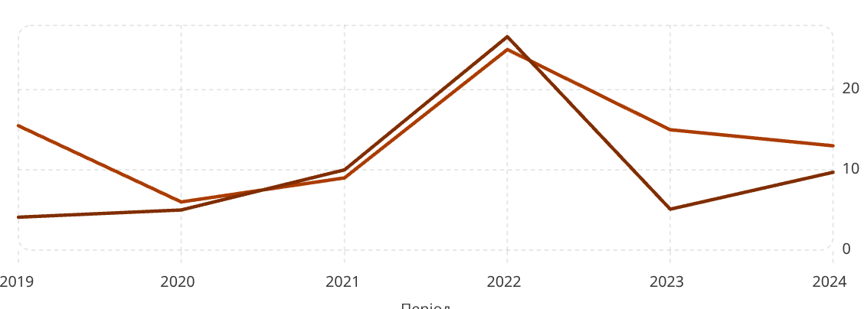
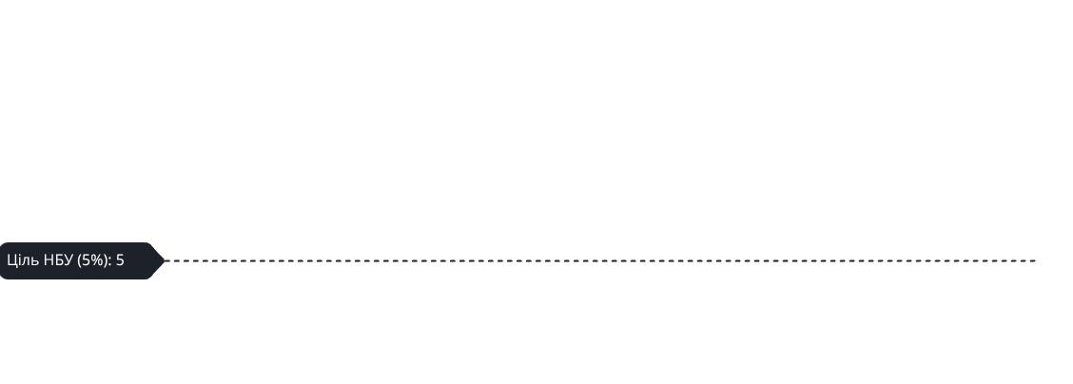
Динаміка інфляції та облікової ставки НБУ
Облікова ставка (%)
Інфляція (%)
Динаміка свідчить про реакцію НБУ на інфляційні шоки: різке підвищення облікової ставки до 25% у 2022 році дозволило поступово знизити інфляцію з піку 26,6% до цільового діапазону вже у 2023 році — що є підтвердженням ефективності режиму інфляційного таргетування.

Slide 11

РОЗДІЛ 3
Актуальні загрози грошово-кредитній безпеці України
Систематизація внутрішніх і зовнішніх загроз, що становлять ризик для стабільності грошово-кредитної системи України в умовах воєнного часу та постконфліктного відновлення.

Slide 12
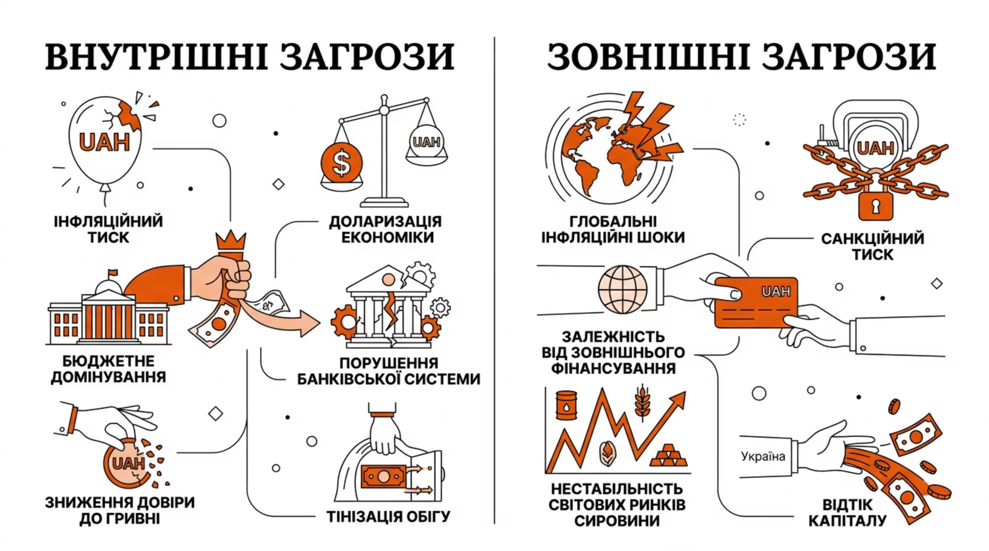

Класифікація загроз грошово-кредитній безпеці

Slide 13
Ключові внутрішні загрози
Інфляційний тиск та бюджетне домінування
Доларизація економіки
Фіскальне домінування виникає, коли масштабні бюджетні видатки (особливо воєнні) здійснюються за рахунок монетизації боргу. Це підриває незалежність НБУ та генерує інфляційний тиск незалежно від жорсткості монетарної політики.
Висока частка іноземної валюти у заощадженнях, кредитах і розрахунках послаблює трансмісійний механізм монетарної політики, знижує попит на гривню та підвищує вразливість економіки до курсових коливань.
Підрив довіри до національної валюти
Фрагментація банківської системи
Воєнна невизначеність, девальваційні очікування та нестабільність фінансових ринків формують негативні інфляційні очікування, які самі по собі стають інфляційним чинником через зростання споживчого попиту.
Руйнування банківської інфраструктури, виведення активів з окупованих територій, зростання частки непрацюючих кредитів (NPL) та звуження кредитної активності обмежують функції фінансового посередництва.

Slide 14
Зовнішні загрози та виклики воєнного часу
Зовнішні загрози
Специфічні загрози воєнного часу
Глобальні інфляційні шоки та зростання цін на енергоносії
Залежність від зовнішнього офіційного фінансування (МВФ, ЄС, США)
Обмежений доступ до міжнародних ринків капіталу
Нестабільність цін на аграрну продукцію — ключовий експортний товар України
Санкційний тиск та ризики вторинних санкцій для партнерів
Повномасштабне вторгнення 2022 року стало безпрецедентним шоком для грошово-кредитної системи. НБУ був змушений одночасно утримувати курсову стабільність, фінансувати критичні бюджетні потреби та зберігати функціонування платіжної системи.
Запровадження фіксованого курсу (лютий–жовтень 2022)
Обмеження на рух капіталу та валютні операції
Монетизація значної частини дефіциту держбюджету
Зниження золотовалютних резервів у критичний період

Slide 15
Індикатори оцінки загроз грошово-кредитній безпеці
26.6%
40%
~35%
43.4B$
Інфляція 2022
Доларизація депозитів
ВВП — бюджетний дефіцит
Резерви НБУ
Пік споживчої інфляції, спричиненої воєнним шоком та порушенням ланцюгів постачання
Частка валютних депозитів у загальному обсязі вкладів населення та підприємств
Обсяг міжнародних резервів України станом на кінець 2023 року — рекордний рівень завдяки міжнародній підтримці
Рекордний бюджетний дефіцит у відсотках до ВВП у 2022 році, покритий переважно зовнішньою допомогою

Slide 16
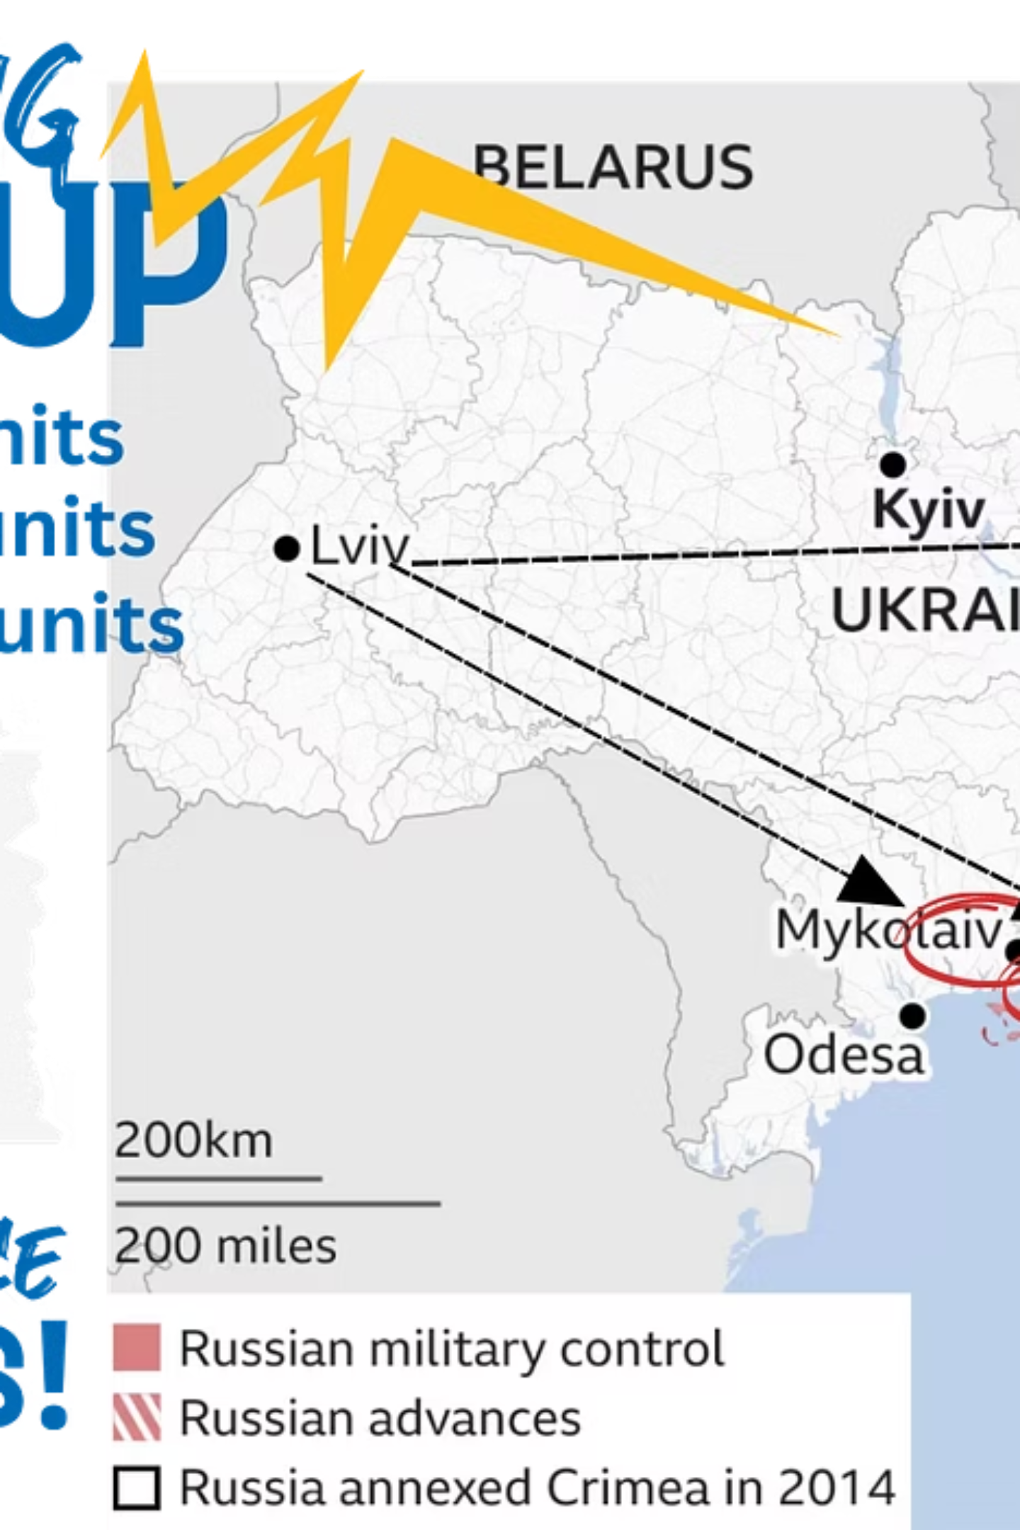
РОЗДІЛ 4
Стан грошово-кредитної безпеки України та напрями її поліпшення
Оцінка поточного стану фінансової стабільності та визначення стратегічних пріоритетів зміцнення грошово-кредитної безпеки в умовах відновлення та євроінтеграції.

Slide 17

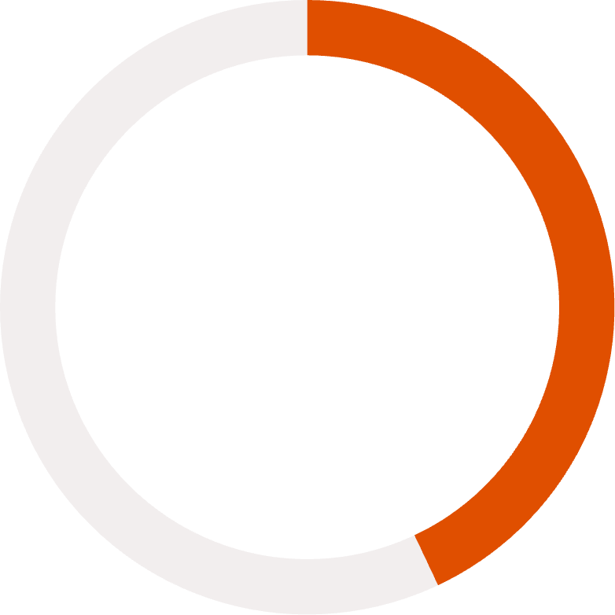

Поточний стан грошово-кредитної безпеки України
5.1%
43%
78%
Інфляція 2023
Кредити до ВВП
Адекватність капіталу
Повернення до цільового діапазону НБУ завдяки жорсткій монетарній політиці та стабілізації очікувань
Рівень банківського кредитування економіки — нижче довоєнного рівня, що свідчить про обмежену кредитну активність
Норматив достатності регулятивного капіталу банківської системи перевищує мінімально допустимий рівень 10%
Незважаючи на воєнний шок, Україні вдалося зберегти макрофінансову стабільність завдяки своєчасним та рішучим діям НБУ, значній міжнародній фінансовій підтримці та збереженню платіжної та банківської інфраструктури в основних регіонах країни.

Slide 18


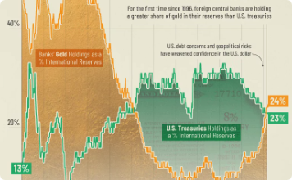

Стратегічні напрями зміцнення грошово-кредитної безпеки
Зниження інфляції та дедоларизація
Зміцнення банківської системи
Нарощування резервів
Євроінтеграція та регуляторна гармонізація
Підтримання достатнього рівня міжнародних резервів як буфера проти зовнішніх шоків — не менше 3 місяців імпорту.
Послідовне утримання інфляції в цільовому діапазоні 5%, розвиток гривневих інструментів заощадження, підвищення привабливості національної валюти.
Нарощування капіталу банків, оздоровлення кредитних портфелів, розвиток банківської інфраструктури у відновлених регіонах.
Впровадження стандартів ЄС у банківське регулювання, нагляд за фінансовими ринками та антивідмивальне законодавство.

Slide 19

Інституційні заходи підвищення грошово-кредитної безпеки
Незалежність НБУ
Міжнародна співпраця
Координація політик
Розвиток ринку
Ефективна грошово-кредитна безпека є результатом системної взаємодії монетарних, фіскальних та регуляторних органів. Ключовою умовою є інституційна незалежність НБУ, яка дозволяє проводити антиінфляційну політику без короткострокового політичного тиску.

Slide 20
Ключові висновки теми
Монетарна політика як основа безпеки
Багатовимірність загроз
Грошово-кредитна політика та грошово-кредитна безпека є нерозривно пов'язаними: режим інфляційного таргетування НБУ є центральним елементом архітектури фінансової безпеки держави.
Загрози грошово-кредитній безпеці України носять комплексний характер — поєднуються структурні слабкості (доларизація, фіскальне домінування) з екзогенними шоками (воєнна агресія, глобальна інфляція).
Стійкість як здобуток
Євроінтеграційний вектор
Збереження макрофінансової стабільності в умовах повномасштабного вторгнення засвідчило інституційну зрілість НБУ і ефективність раніше проведених реформ грошово-кредитної системи.
Стратегічний напрям зміцнення грошово-кредитної безпеки — гармонізація регуляторних стандартів із вимогами ЄС, що одночасно підвищує стійкість системи та відкриває доступ до нових джерел фінансування відновлення.

